Slide 1
일본의 근현대 시대의
대중문화
학번 : 21801889
학과 : 일본어학과
성명 : 최경태

Slide 2
목차
1. 일본의 만화와 문화 (만화의 실질적 이용)
2. 일본에서 보는 도박 (젊은세대와 옛날세대의 차이)
3. 일본인과 현금 (그 이유와 다른 나라와 비교)
4. 자건거 사랑 (일본의 대중적인 교통문화)

Slide 3
들어가기전에..
대중(大衆): 대량 생산,소비를 특징으로 하는 현대 사회를 구성하는 대다수의 사람. 엘리트와 상대되는 개념
단어 의미
(네이버 사전 정의)
대중문화( 大衆文化) :대중이 형성하는 문화

Slide 4
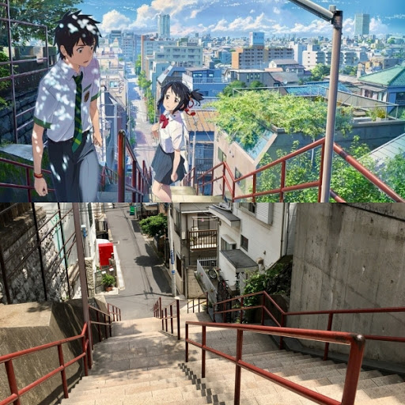
일본의 만화와 문화
만화에서 나오는 일본의 실제 장소
이후, 예시를 통해 일본문화에 녹아있는 만화를 살펴보겠습니다

Slide 5
일본의 만화와 문화
배
경
1990년 이후의 버블경제 붕괴로 인한 디플레이션 사회에서
소비를 하는 특정 부류의 사람들로 인해 만화에 대한
대중과 정부의 인식 변화.

Slide 6
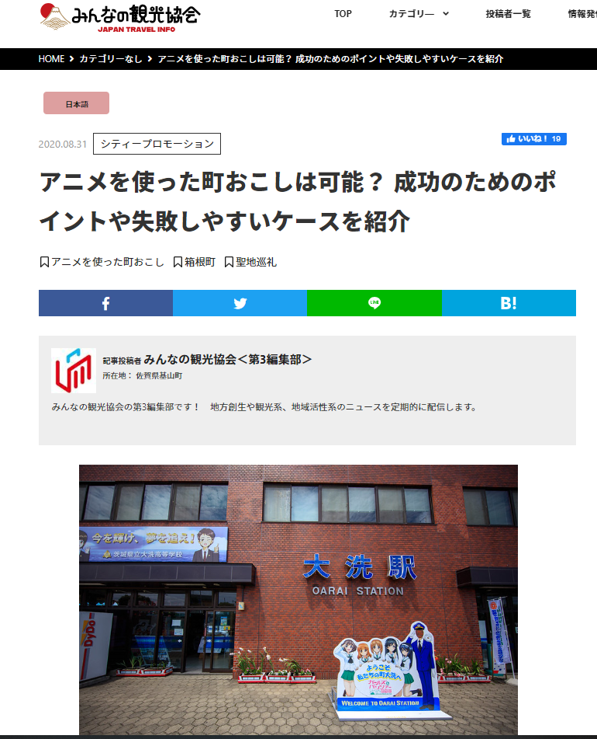
일본의 만화와 문화
https://minna-kanko.jp/travel/no_category/64474
지역 경제 활성을 위해 만화를 사용.
만화 캐릭터를 지역시의 홍보대사로 사용
https://minna-kanko.jp/travel/no_category/64474

Slide 7
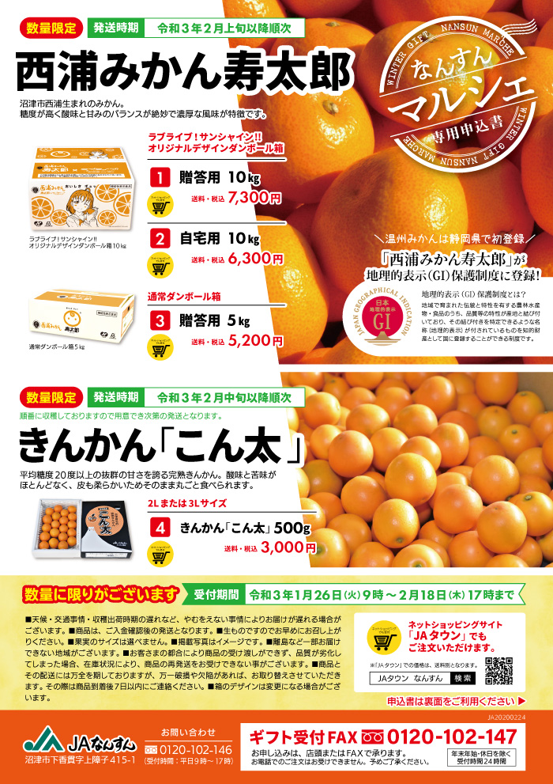

일본의 만화와 문화
가격이 비싸도 수요가
있는 제품
지역 특산물 홍보대사로 캐릭터 사용

Slide 8
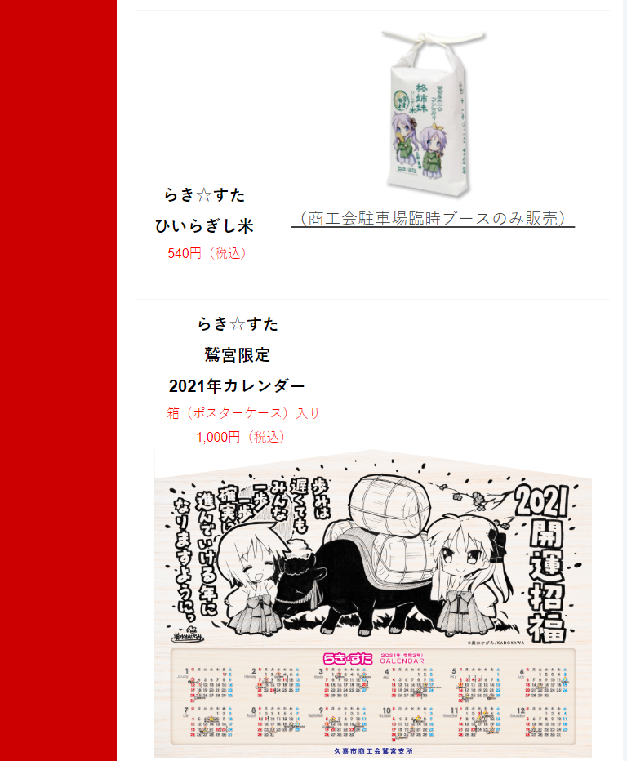
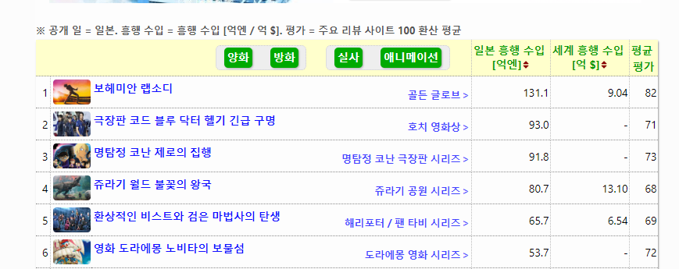
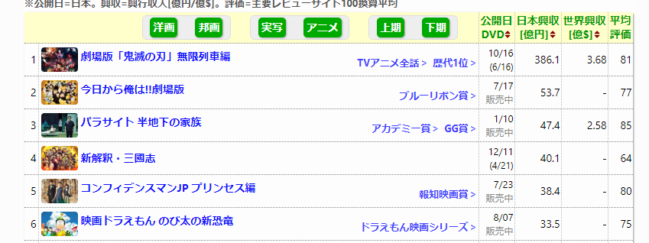
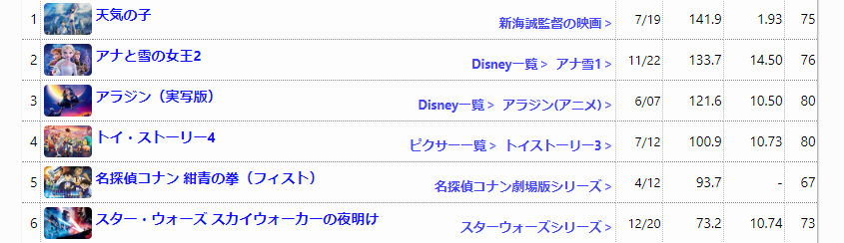
일본의 만화와 문화
영화 흥행 top5 안에 항상 만화영화가 있다
2018~2020년 까지의
흥행 순위
2010~2021(현재) 10년이상 지속된
캐릭터 상품 출시

Slide 9
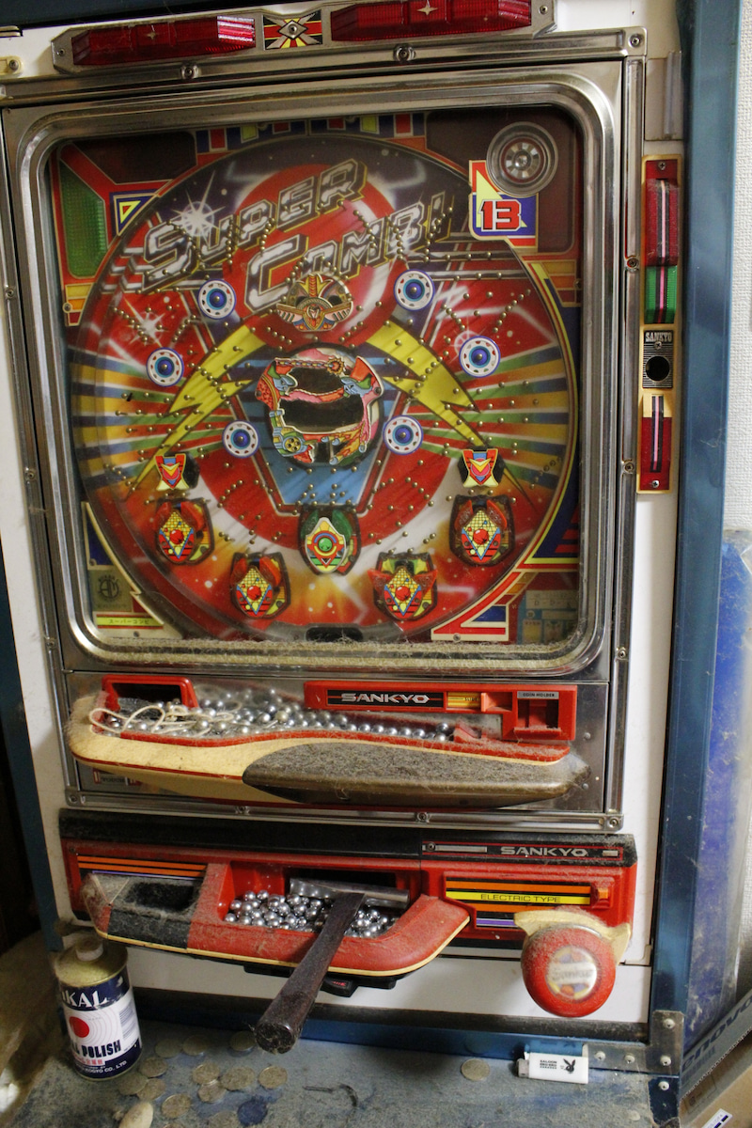
일본에서 보는 도박
대표적인 도박 기계 , 파칭코
명칭 : スロット (슬롯)
일본 명칭: パチンコ(파칭코)
1920년대 핀볼에서 유래된 게임
구슬의 개수에 비례해서 돈을 받는다

Slide 10
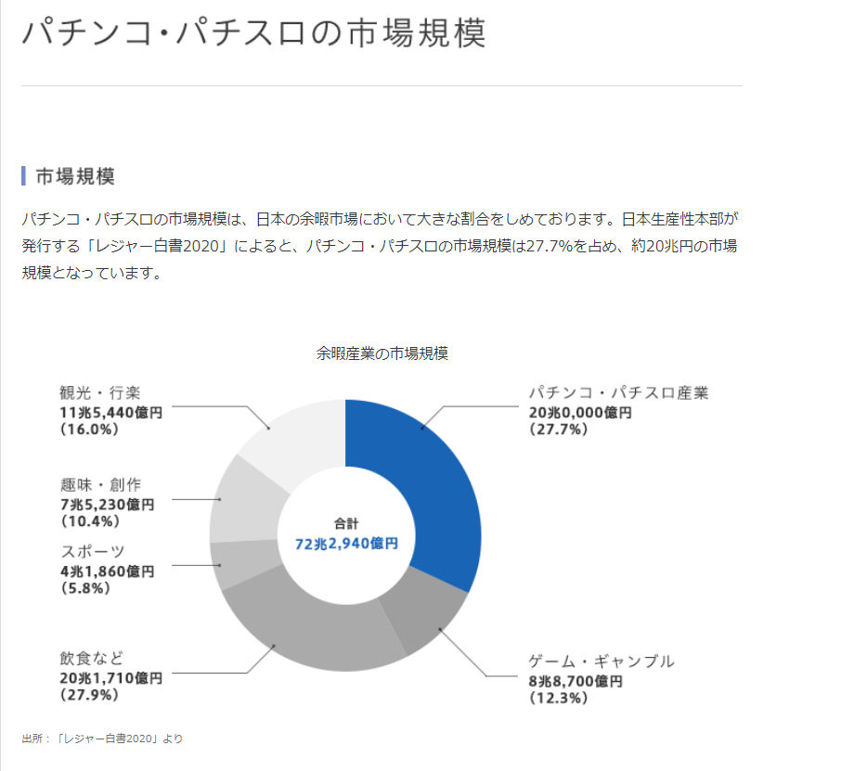
일본에서 보는 도박
일본 파칭코의 시장 조사 그래프
시장 규모 27.7%을 차지하고 있는 규모가 큰 시장이 되었다
파칭코를 ‘여가’ 생활로 분류하고 있다

Slide 11
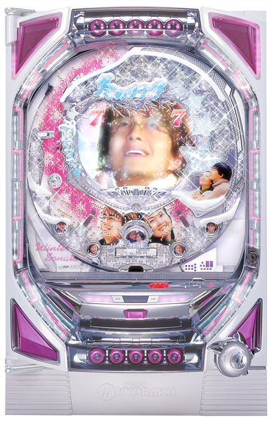

일본에서 보는 도박
파칭코의 현제
최근의 파칭코 기계
(젊은 세대가 접근하기 쉽도록 만화, 드라마 와 결합)
건담(만화)
겨울연가(드라마)

Slide 12
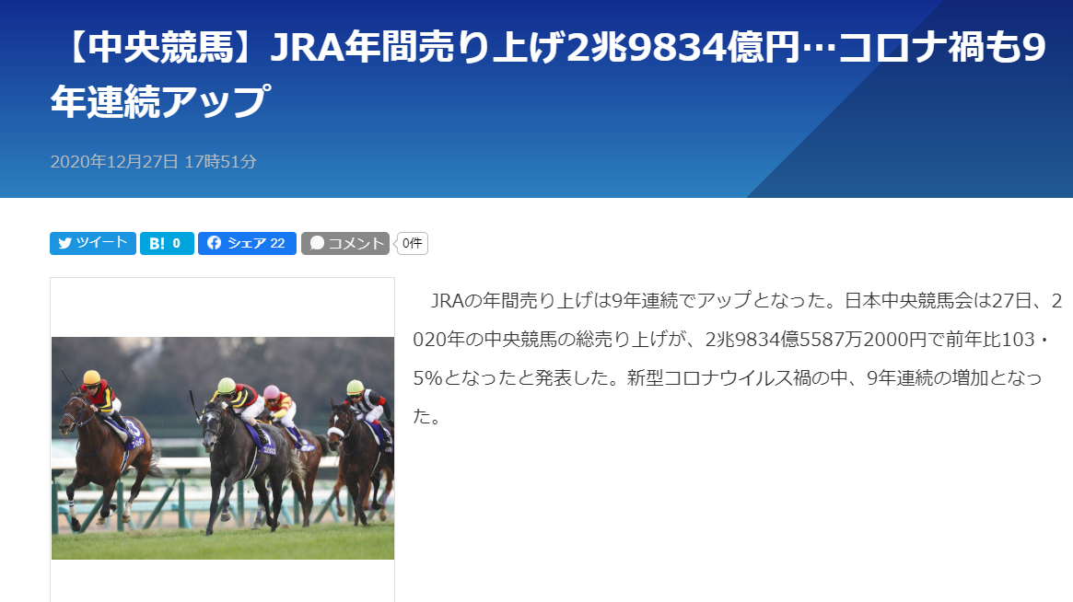
일본에서 보는 도박
경마
JRA에서 조사한 경마의 연간 매출액
매출액이 2조가 넘는다

Slide 13
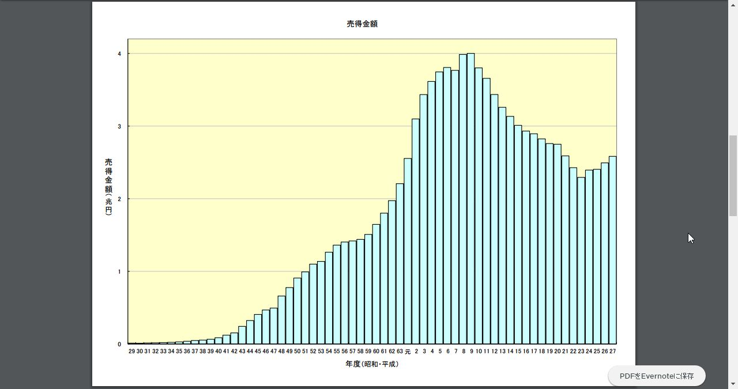
일본에서 보는 도박
그래프로 보는 경마 이용 추세
JRA에서 발표한 경마의 이용 추세
과거에 비해서 요즘 젊은이들이 경마를 이용하지 않는다

Slide 14

일본에서 보는 도박
경마 홍보
젊은이들의 경마 참여를 증진시키기 위해서 제작된 드라마
경마를 도박으로 보지않고 여가 사업으로 인정함을 증명

Slide 15

일본에서 보는 도박
경마 홍보2
만화와 결합시켜서 젊은 세대가 경마에 관심을 가지게 하고,
옛날 세대가 추억으로 하게 만든
스마트폰 경마 게임

Slide 16

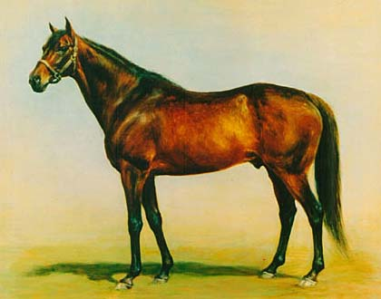
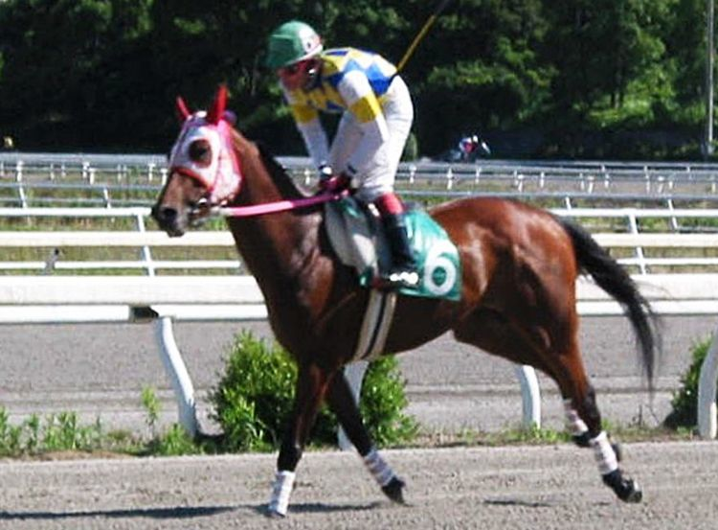

일본에서 보는 도박
경마 홍보2
게임에 등장하는 실제 말

Slide 17
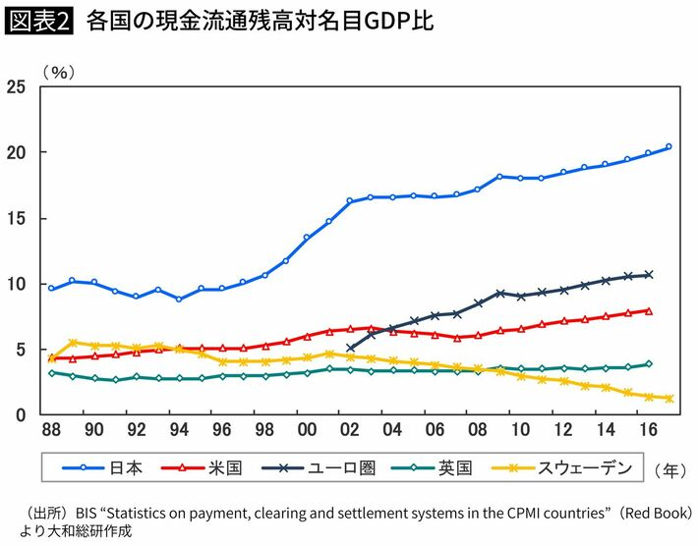
일본인과 현금
그래프로 보는 현금 사용 추세
배경
일본과 다른 나라의 현금 사용 추세 그래프
파란색이 일본
(다른 나라에 비해, 오히려 증가하고 있다)
아날로그 방식을 선호하는 성향과 잦은 지진으로 사회가 마비되는 상황에서 잘 쓰이는 현금으로 인해
‘믿을만한 것은 현금이다’ , 같은 인식이 사회전반에 퍼져 있다

Slide 18
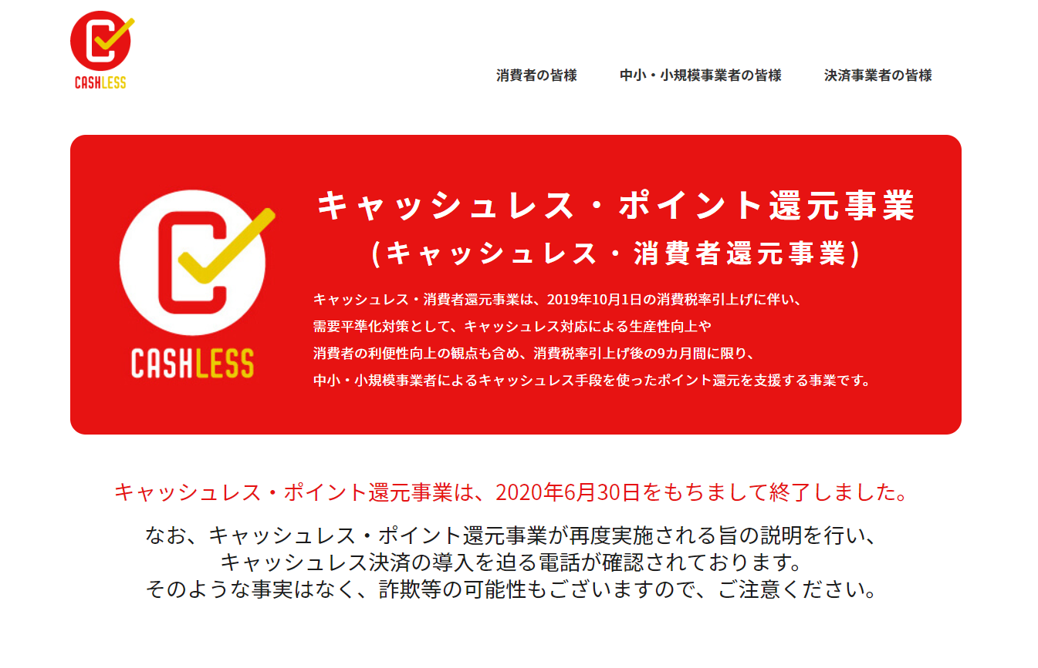
일본인과 현금
현금 사용에 대한 정부의 대처
경제흐름 추적이 어려워서 정부에서 시행한 현금 사용을 제한하는 정책
신용카드를 사용하면 그
일부를 다시 돌려주는 정책
결과적으로는, 이 정책이 시행되던 기간 동안에만 신용카드를 자주 쓰게되었다

Slide 19
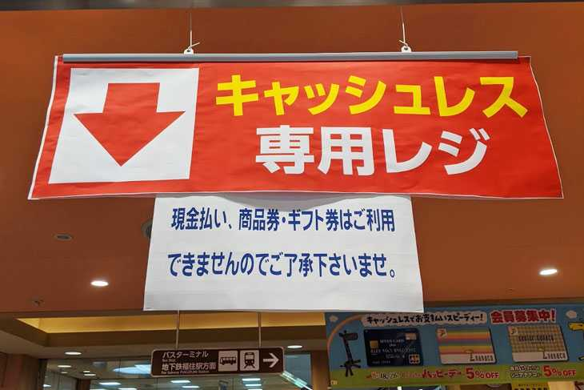
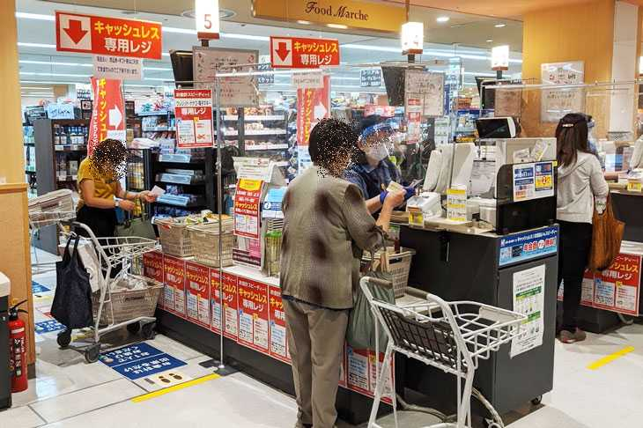
일본인과 현금
일상에서 보는 현금 사용 제한 정책
마트 내부에서 신용카드 전용의 계산대(현금 사용불가)
지나치게 많이 붙여서 표시해 놓았다

Slide 20
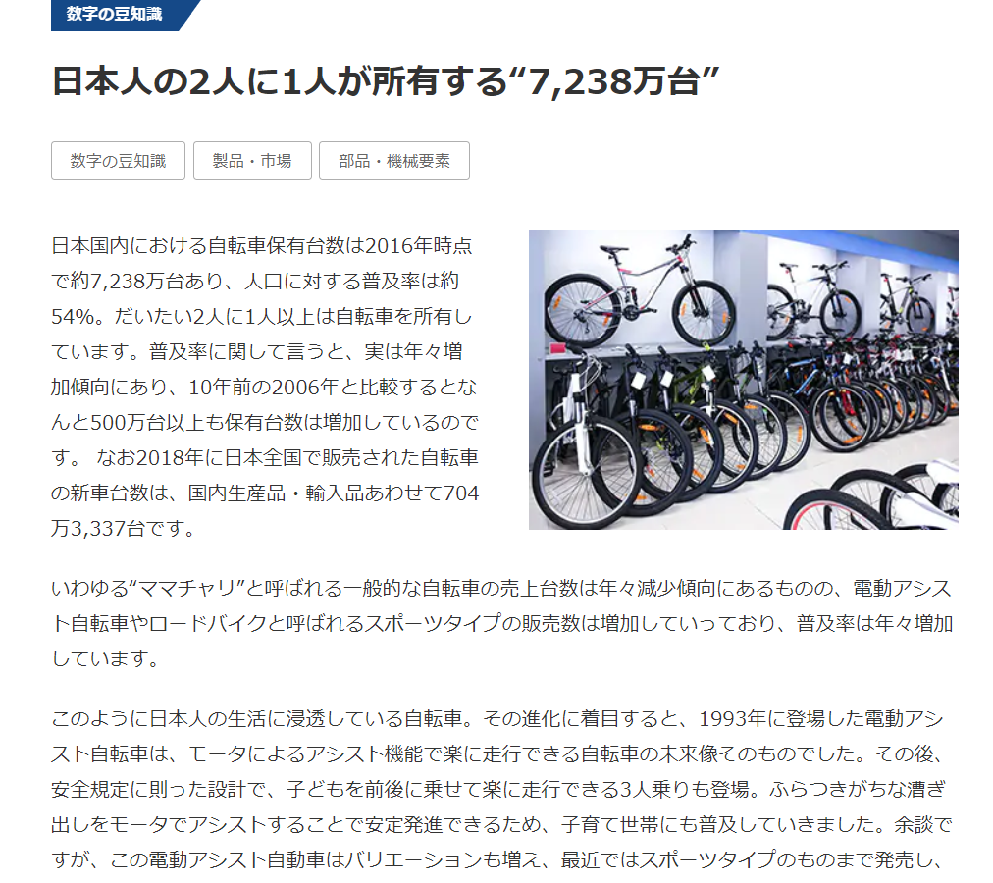
자건거 사랑
자전거 이용 현황
일본인 2명중 1명이 자전거 보유
배경
교통비가 비싸고
대중교통(지하철)과 접근성 있는 집들이 비싸서
대중교통을 타려거나, 마실 나가는 용도로 자전거를 많이 이용

Slide 21
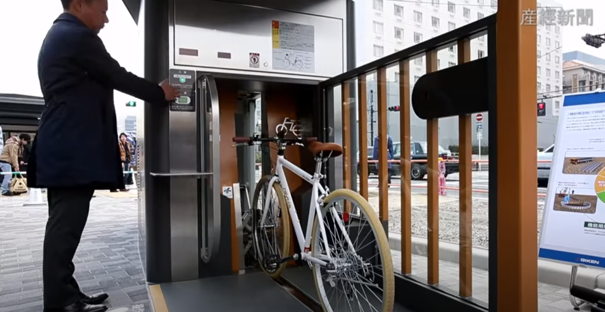
자전거 사랑
자전거 주차장 (자동식)
자전거 수와 비례하게 도난사건이 많기 때문에
도난 방지를 위해서 유료 주차장을 이용
https://www.youtube.com/watch?v=uM0i12wdmHU

Slide 22
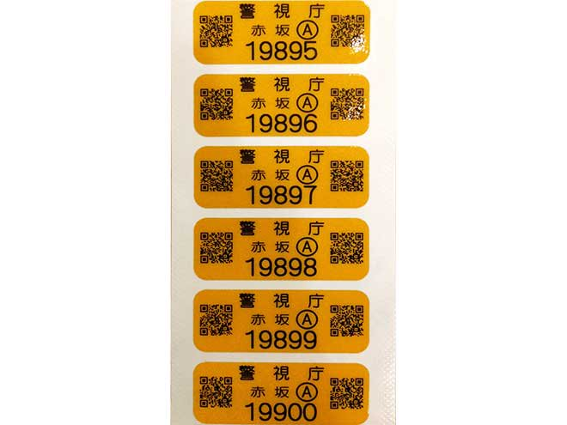
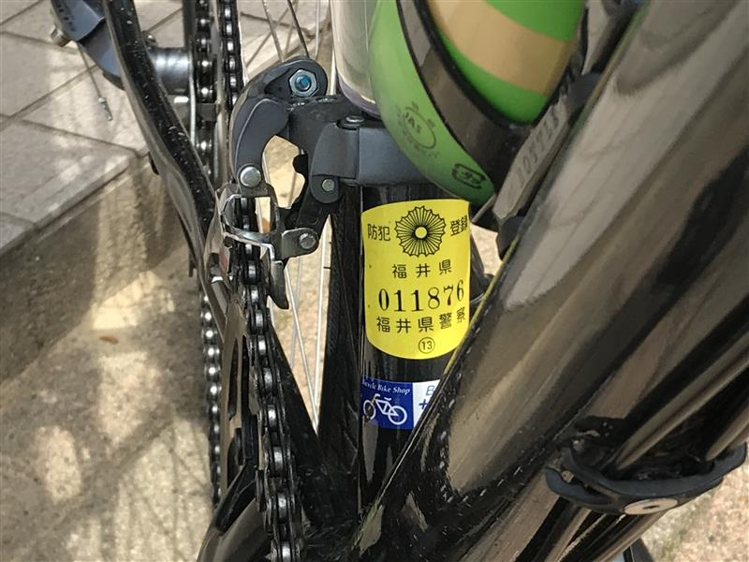
자건거 사랑
자전거 도난사고 방지
도난 방지 스티커
반드시 부착해야 하는 의무제가 시행되고 있다
부착 모습

Slide 23
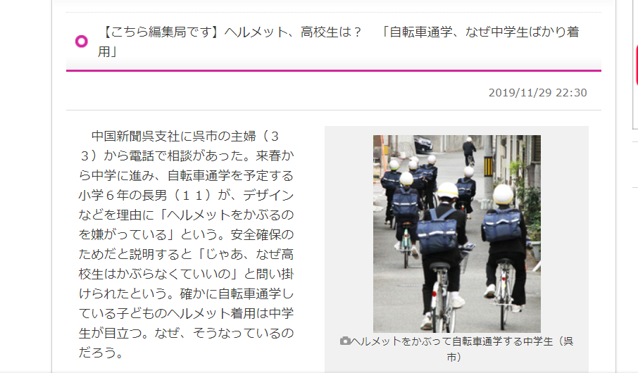
자건거 사랑
문화의 일종이 된 자전거 사용
일본의 자전거 이용 규칙
중학생 까지, 자전거 이용시 에
헬멧을 착용을 강조한다

